Slide 1
TRUNG TÂM CÔNG NGHỆ PHẦN MỀM ĐẠI HỌC CẦN THƠ
Bước 5: Cập nhật thu hồ sơ cho sinh viên nhập học

Slide 2
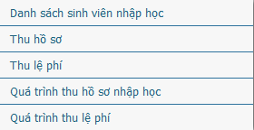
Chọn chức năng Danh sách sinh viên nhập học

Slide 3
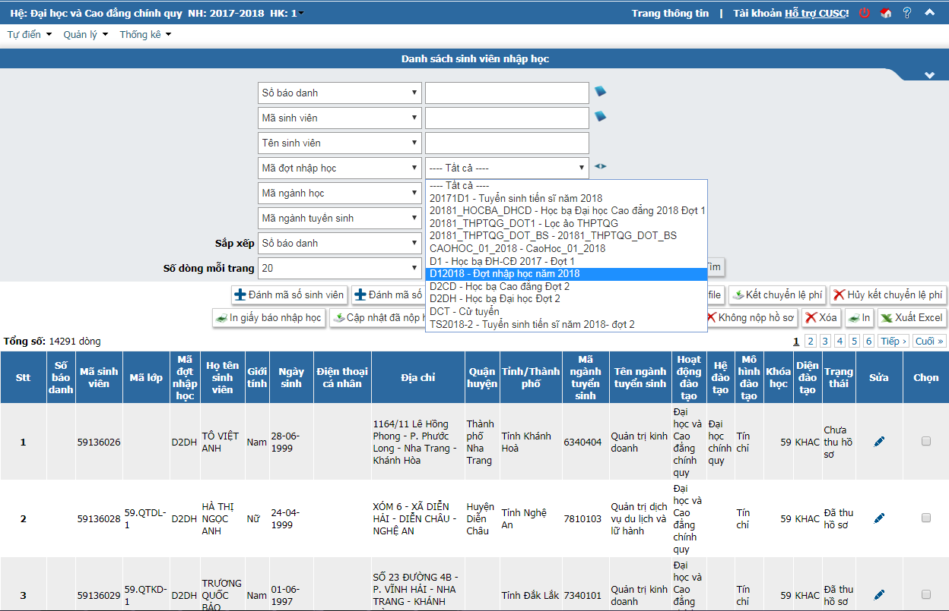
Chọn thông tin theo đợt và nhấn nút Tìm

Slide 4
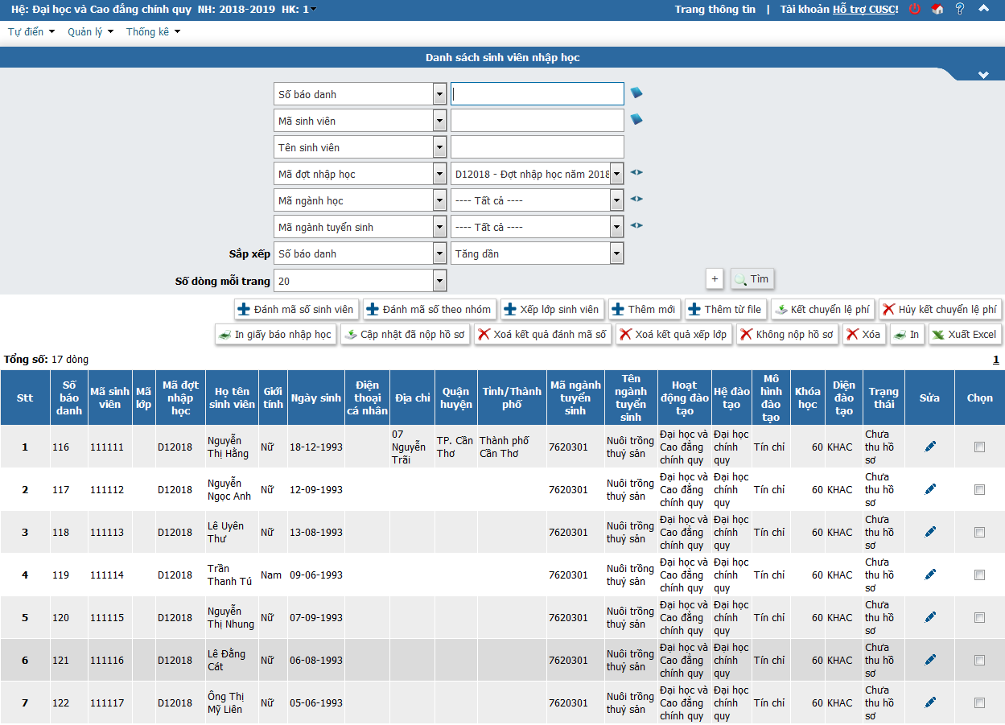
Chọn các sinh viên để cập nhật hồ sơ đã nộp

Slide 5
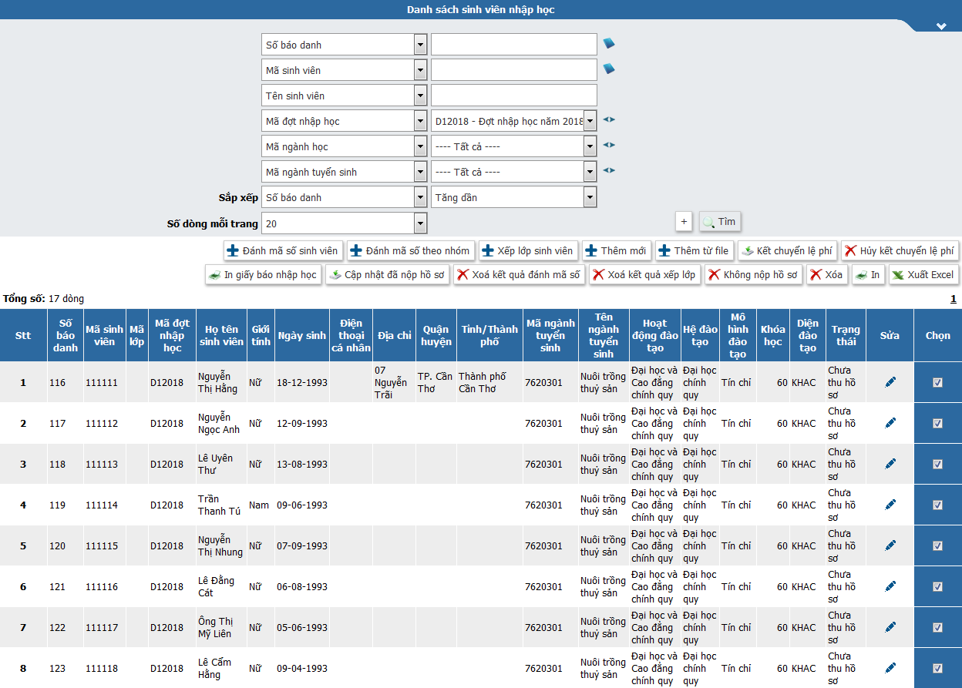
Nhấn nút Cập nhật đã nộp hồ sơ sau khi chọn

Slide 6
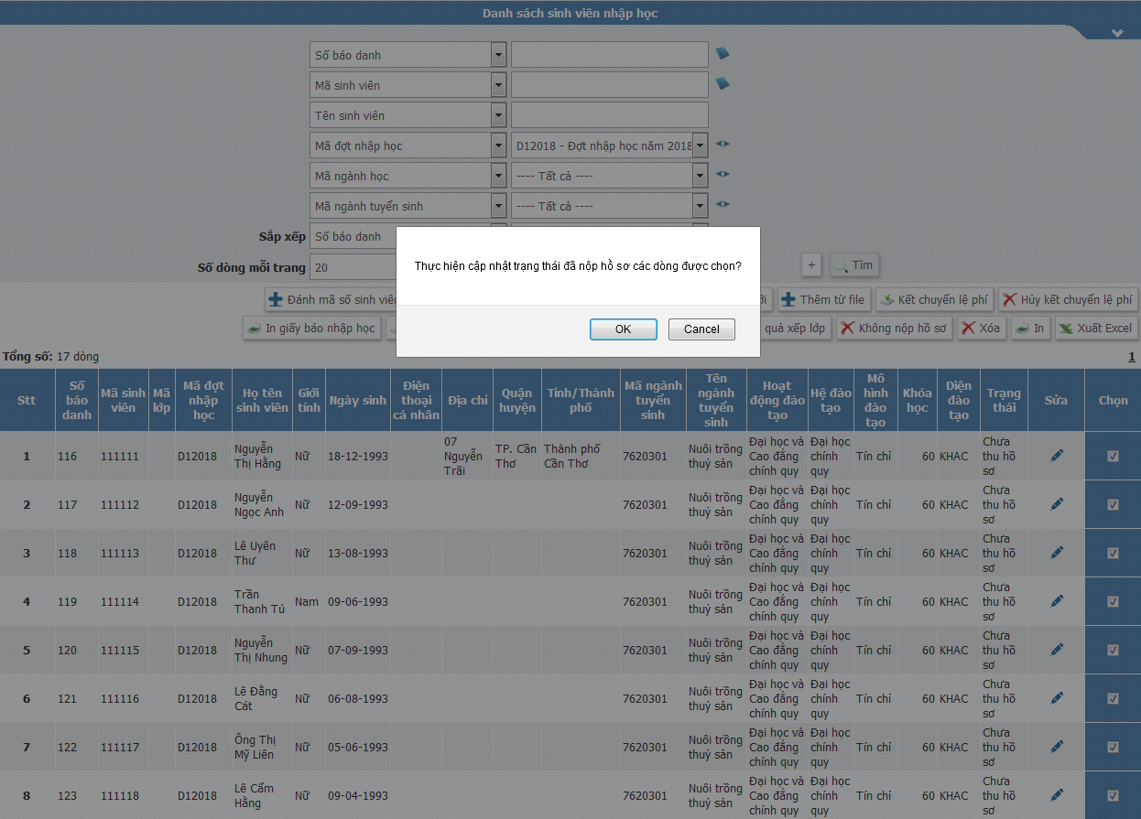
Nhấn OK cho thông báo hỏi

Slide 7
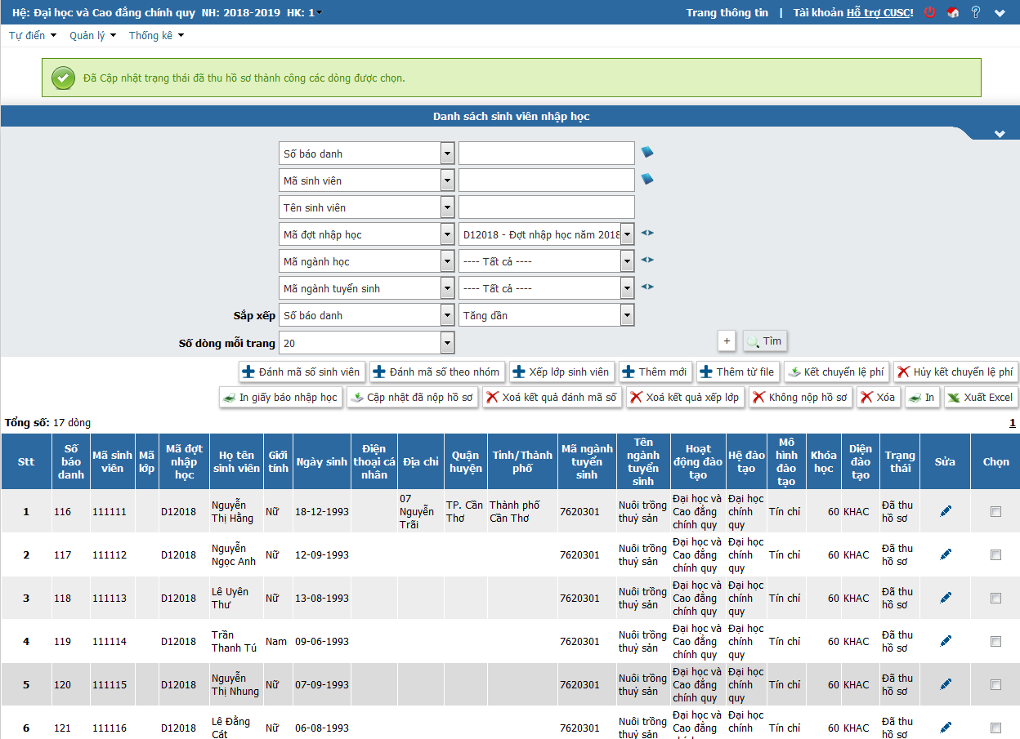
Thao tác thu hồ sơ thành công

Slide 8
Thu hồ sơ của sinh viên nhập học
thành công

